Slide 1
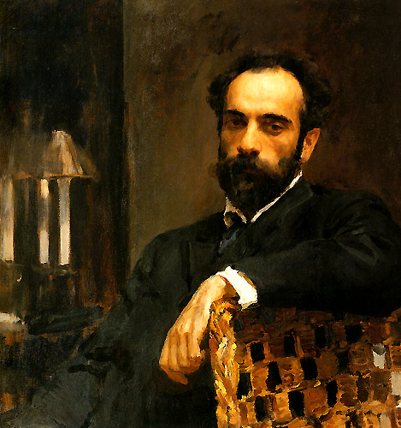
Исаак Ильич Левитан
(1860-1900)
Выполнил работу: Раззаи Али

Slide 2
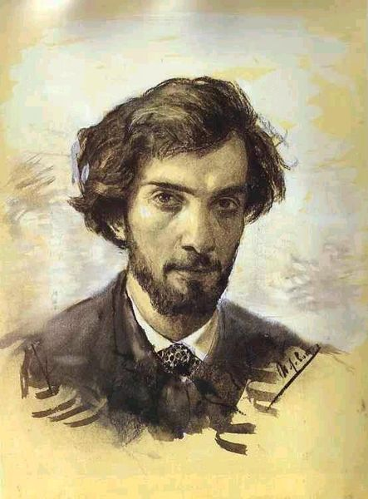
И.И. Левитан родился 18 августа 1860 г. в местечке Кибарты бывшей Сувалкской губернии в образованной обедневшей еврейской семье.
Автопортрет (1880)

Slide 3
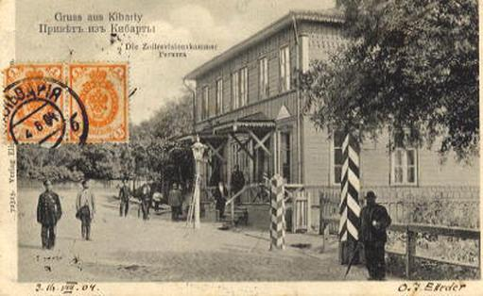
Семья, в которой было четверо детей, существовала на небольшие заработки отца: он давал уроки французского и немецкого языка и служил кассиром на железной дороге.
Надеясь поправить материальное положение семьи и дать детям хорошее образование, отец решился на переезд в Москву.

Slide 4
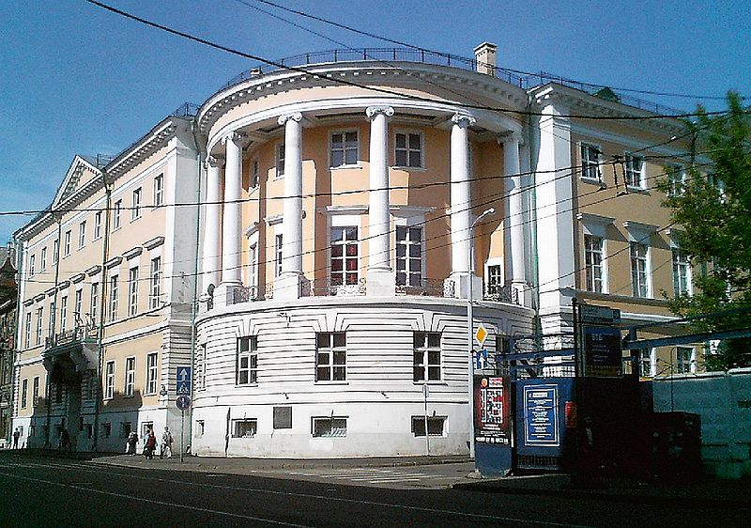
В 1873 году Исаак Левитан поступил в Московское училище живописи, ваяния и зодчества на Мясницкой, где уже учился его старший брат.

Slide 5
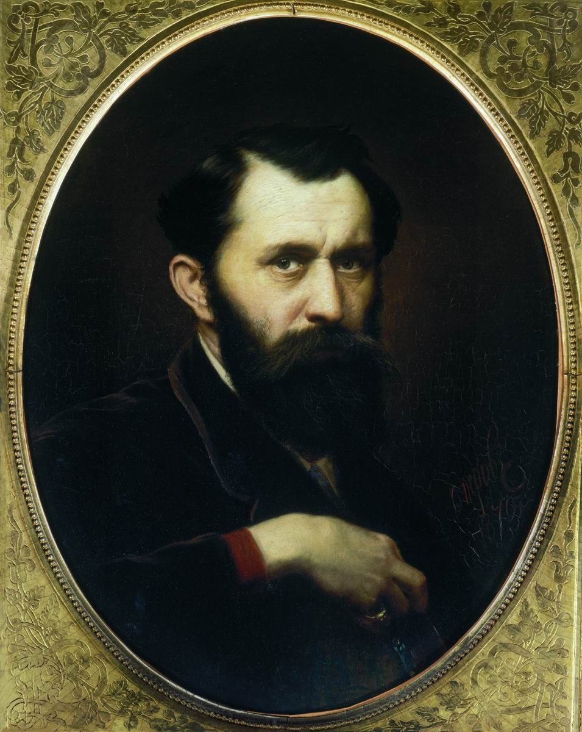
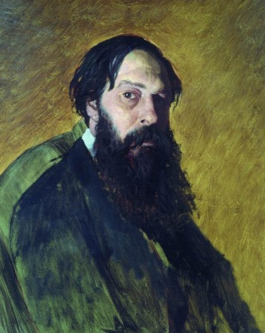
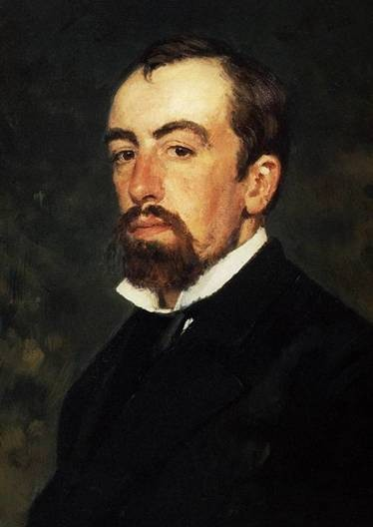
В то время в училище преподавали знаменитые художники В. Г. Перов, А. К. Саврасов, В. Д. Поленов.

Slide 6
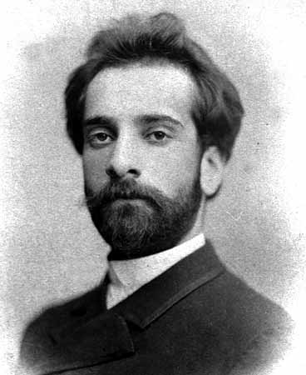
Весной 1885 года в 24 года Левитан окончил училище. Звания художника он не получил — ему был выдан диплом учителя чистописания. Левитан вышел из Московского училища живописи без диплома. Денег не было.

Slide 7
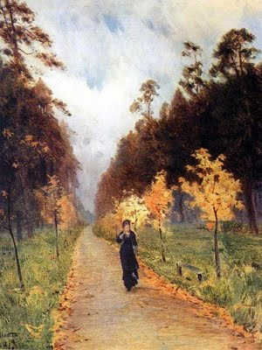
В конце 1879 года в училище проходила выставка, на которой была представлена картина "Осенний день. Сокольники". Приехал и П.М. Третьяков, более 20 лет собиравший свою коллекцию. Ему понравилась картина, он попросил познакомить его с художником и захотел приобрести это полотно.

Slide 8
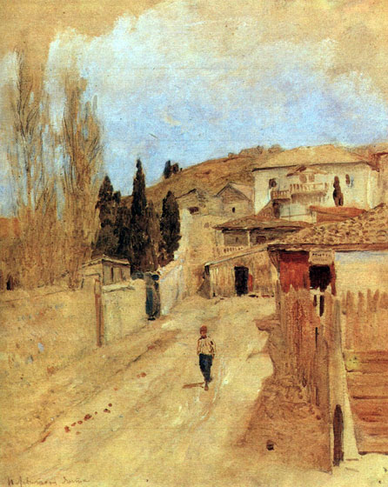
Остались позади годы учебы в училище. Нужда и безденежье все еще не оставляли Левитана. Подрабатывал в частной опере С.И. Мамонтова, писал декорации к оперным спектаклям. И весной 1886 года на заработанные деньги уехал в Крым, где писал этюды.
Улица в Ялте (1886)

Slide 9
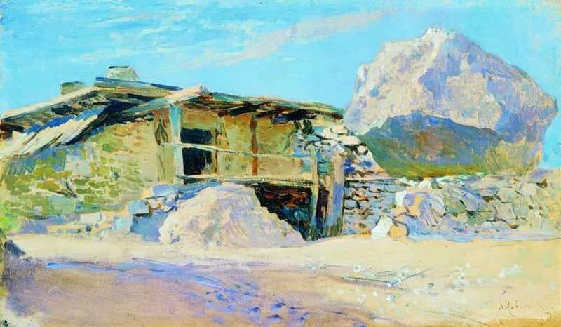
Сакля в Алупке (1886)
Природа Крыма покорила художника. Он пробыл здесь 3 месяца и за это время написал более 50 этюдов. Среди них виды моря при разном освещении, улицы и домики Ялты, высветленная солнцем сакля в Алупке и татарское кладбище.

Slide 10
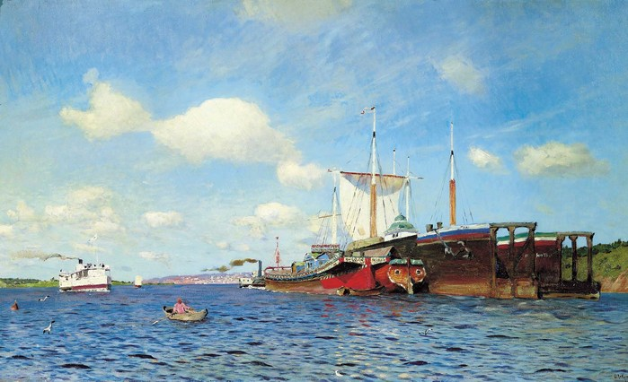
В 1887 году художник, наконец, осуществил свою мечту, он отправляется на Волгу. Поездка на великую русскую реку, которую так проникновенно изображал его любимый учитель Саврасов, давно была задумана Левитаном.

Slide 11
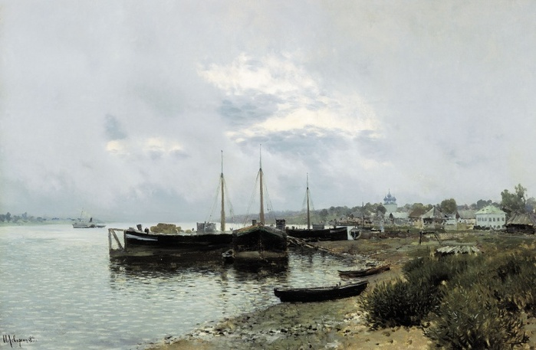
«После дождя. Плёс»
Во время путешествия он открыл красоту маленького, тихого городка Плёса. Там Левитан провел три летних сезона (1888—1890), приезжая туда ещё дважды. Около 200 работ, выполненные им за три лета, принесли художнику широкую известность, а Плёс с тех пор стал очень популярен у пейзажистов.

Slide 12
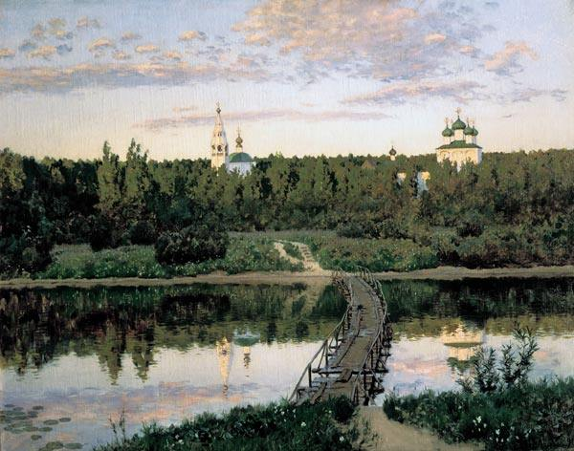
Тихая обитель (1890)
Успех и растущая известность наконец-то избавили Левитана от многолетней нужды и неустроенности. Промышленник Морозов, большой любитель живописи, отдал ему свою мастерскую, в которой можно было спокойно и удобно работать.

Slide 13
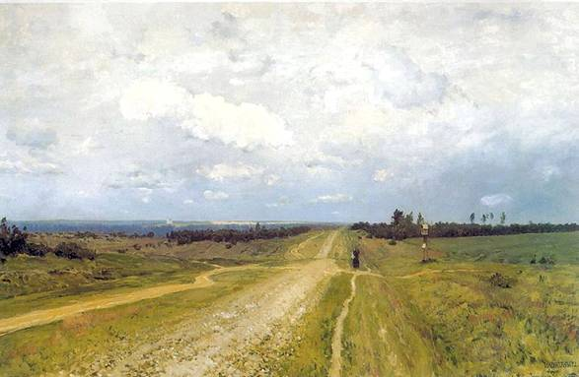
В 1892 года после написания "Владимирки" Левитан снова уезжает из Москвы не по своей воле. Это стоит ему нервов и здоровья. Ему было всего 32 года, но уже давало о себе знать больное сердце.

Slide 14
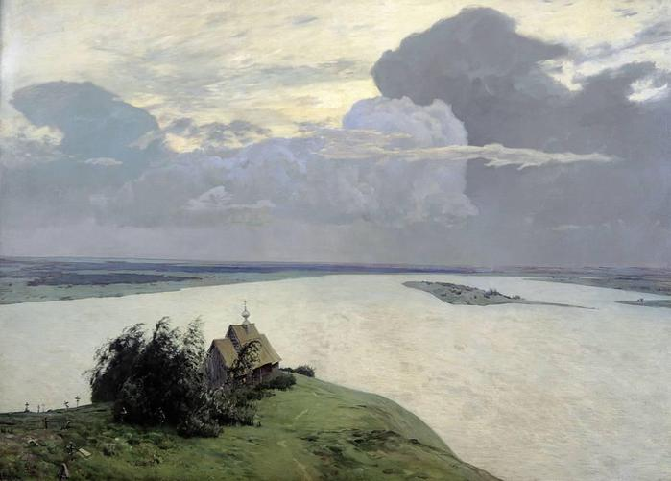
В 1893 году была написана самая глубокая по содержанию и самая личная по настроению картина - "Над вечным покоем". Левитан работал над ней в деревне под Вышним Волочком, на берегу озера.

Slide 15
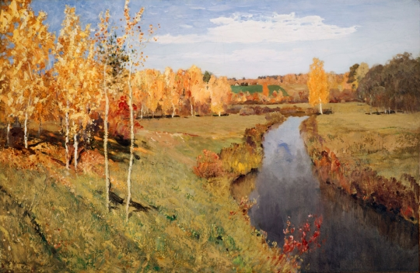
1895 год был по-настоящему звёздным годом. В это время написаны прекрасные полотна: «Март», «Золотая осень», «Свежий ветер», а через два года - «Весна. Большая вода».
Золотая осень (1895)

Slide 16
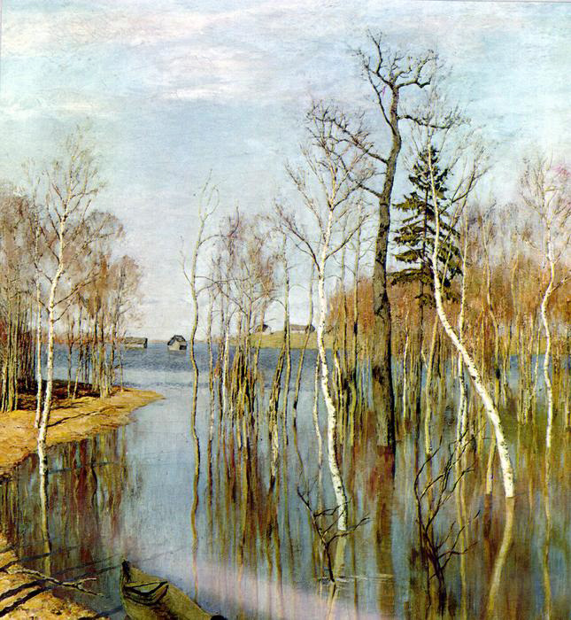
Болезнь сердца, давно беспокоившая Левитана, начала быстро прогрессировать. По совету врачей он ездил на лечение в Италию, Швейцарию, Германию. От него не скрывали серьезности положения, он знал, что болезнь "доконает" его.
Весна. Большая вода (1897)

Slide 17
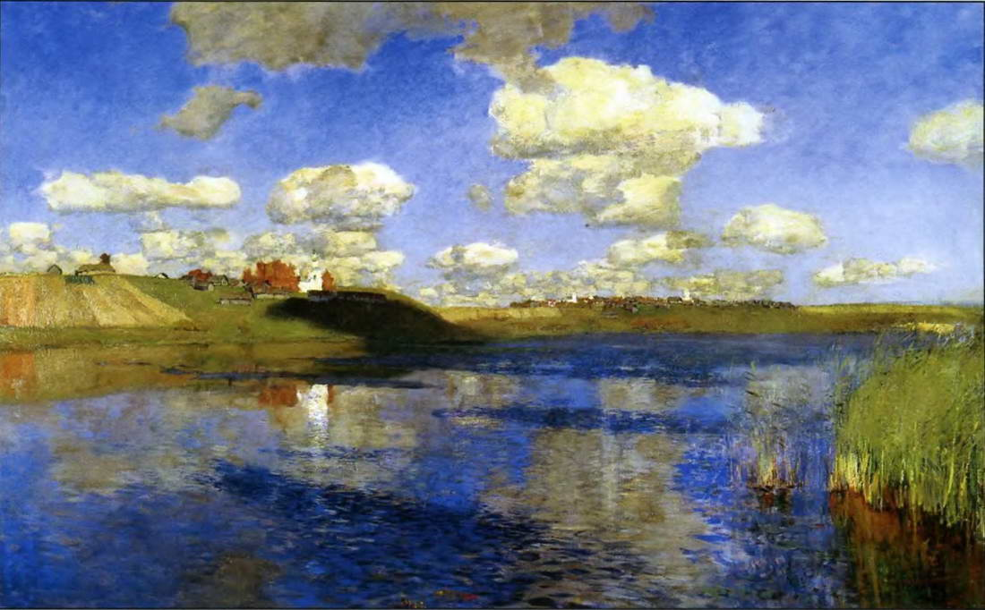
Лето в Москве выдалось жарким и душным. Последнее лето в его жизни. Он скончался 22 июля 1900 года, через месяц ему было бы 40 лет. На мольберте в его мастерской осталась незаконченной большая картина, которую он хотел назвать "Озеро. Русь".

Slide 18
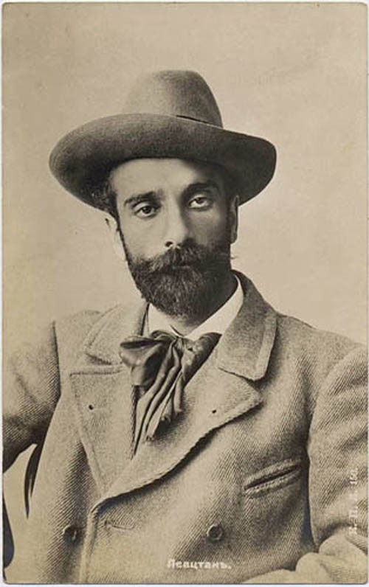
«Как бы в насмешку над национализмом именно бедному еврейскому юноше открылась тайна самой сокровенной русской красоты».
А. Ростиславов

Slide 19
СПАСИБО ЗА ВНИМАНИЕ!!!

